Slide 1
EMS10 Week 2 Les 2

Slide 2
Agenda Week 2 Les 2
Beantwoorden van vragen:
Zijn er vragen?

Slide 3
Agenda Week 2 Les 2
Leerdoelen week 2 les 2. Je leert:
hoe je een waarde kunt teruggeven vanuit een functie door middel van het return-statement;
hoe je dit in een recursieve functie kunt gebruiken om een waarde te berekenen waarbij bepaalde code herhaald moet worden uitgevoerd;
hoe je kunt controleren of een variabele van een bepaald type is met de ingebouwde functie isinstance;

Slide 4


Recursieve functie
Een functie die zichzelf aanroept

Slide 5
Agenda Week 2 Les 2
Leerdoelen week 2 les 2. Je leert:
hoe je bepaalde code kan herhalen met behulp van het while-statement;
wanneer je een herhaling moet implementeren met het for-statement en wanneer met het while-statement;
het verschil tussen een recursieve en een iteratieve implementatie van een herhaling en de voor- en nadelen van deze implementaties.

Slide 6

Herhalen

Slide 7
Herhalen in Python
Manieren om bepaalde code te herhalen:
Recursieve aanpak (functie die zichzelf aanroept)
Iteratieve aanpak (loop)
  for-loop
  while-loop
In deze les leer je voor elke methode wanneer je die moet toepassen.

Slide 8
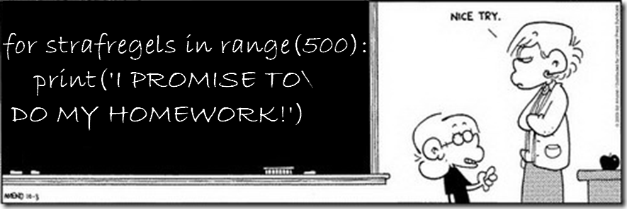
Herhalen

Slide 9


Aan de slag!
Aan de slag met Opdrachten_Week_2_Les_2.pdf

Slide 10
Functie faculteit
Bereken n! = 1 * 2 * 3 * … * n
Iteratieve implementatie
def faculteit(n):
res = 1
for i in range(2, n + 1):
res = res * i
return res
1 als n = 0
n! =
n * (n - 1)! als n > 0
Recursieve implementatie
def faculteit(n):
if n > 0:
return n * faculteit(n - 1)
return 1
Wat is beter ?

Slide 11
Recursieve functie faculteit
j = 24
j = faculteit(4)
return 24
return 24
return 4 * 6
return 4 * faculteit(3)
return 3 * faculteit(2)
return 6
return 3 * 2
return 6
return 2 * faculteit(1)
def faculteit(n):
if n > 0:
return n * faculteit(n - 1)
return 1
return 2 * 1
return 2
return 2
return 1 * 1
return 1 * faculteit(0)
return 1
return 1

Slide 12

n boven k
Iteratieve implementatie
Bereken n boven k = n! / (k! * (n - k)!)
n boven k = 1 voor k == 0 en k == n. Voor 0<k<n geldt:
def n_boven_k(n, k):
return faculteit(n) / (faculteit(k) * faculteit(n - k))
Recursieve implementatie
Recursieve implementatie
def n_boven_k(n, k):
if k == 0 or k == n:
return 1
return n_boven_k(n - 1, k - 1) + n_boven_k(n - 1, k)

Slide 13
Recursieve functie n boven k
def n_boven_k(n, k):
if k == 0 or k == n:
return 1
return n_boven_k(n - 1, k - 1) + n_boven_k(n - 1, k)
j = n_boven_k(4, 2)
+ n_boven_k(3, 2)
return 3
return n_boven_k(3, 1)
return n_boven_k(2, 0) + n_boven_k(2, 1)
return 1 + n_boven_k(2, 1)
Maak zelf af!
return 1 + 2
return 1 + n_boven_k(1, 1)
return n_boven_k(1, 0) + n_boven_k(1, 1)
return 1
return 2
return 1 + 1
return 1
return 1

Slide 14
Vóór volgende les…
Maak de opdrachten van week 2 les 1 af!
Je weet:
hoe je een waarde kunt teruggeven vanuit een functie door middel van het return-statement;
hoe je dit in een recursieve functie kunt gebruiken om een waarde te berekenen waarbij bepaalde code herhaald moet worden uitgevoerd;
hoe je kunt controleren of een variabele van een bepaald type is met de ingebouwde functie isinstance;

Slide 15
Vóór volgende les…
Je weet:
hoe je bepaalde code kan herhalen met behulp van het while-statement;
wanneer je een herhaling moet implementeren met het for-statement en wanneer met het while-statement;
het verschil tussen een recursieve en een iteratieve implementatie van een herhaling en de voor- en nadelen van deze implementaties.

